Slide 1
Базы данных A9. Анализ данных на SQL: итоги и перекрёстные таблицы
Notes:
Рабочая группа по КПБС
Москва, Банк России (СЭД)
Октябрь 2006 года
Построение многомерных моделей показателей банковской отчетности
Этот материал может быть использован при разрешении автора art@gci.cbr.ru
Артемьев Валерий Иванович (ГЦИ)
© 2006

Slide 2
Расширенные итоговые таблицы
Это важные средства анализа данных. Кроме обычного агрегирования по столбцам, создаются промежуточные итоги (подытоги) и общие итоги по столбцам (расширенные итоги).
Расширенная итоговая таблица
Таблица детальных данных
отдел | год | итог
Бухгалтерия | 2014 | Итог1
Бухгалтерия | 2015 | Итог2
Бухгалтерия | все годы | Подытог1
Закупки | 2014 | Итог3
Закупки | 2015 | Итог4
Закупки | все годы | Подытог2
Реализация | 2014 | Итог5
Реализация | 2015 | Итог6
Реализация | все годы | Подытог3
Все отделы | 2014 | Подытог4
Все отделы | 2015 | Подытог5
Все отделы | все годы | ОбщИтог
Сотр_ID | ФИО | отдел | год | сумма
Обычная итоговая таблица
отдел | год | итог
Бухгалтерия | 2014 | Итог1
Бухгалтерия | 2015 | Итог2
Закупки | 2014 | Итог3
Закупки | 2015 | Итог4
Реализация | 2014 | Итог5
Реализация | 2015 | Итог6

Slide 3

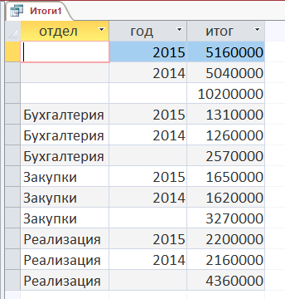
Получение расширенных итогов с помощью GROUP BY + UNION
С помощью обычного агрегирования по уровням детальности и оператора объединения UNION можно получить «вертикальную» таблицу со всеми подытогами
и общим итогом.
SELECT отдел, год, SUM(сумма) AS итог
FROM ДеталТабл GROUP BY отдел, год
UNION
SELECT NULL, год, SUM(сумма)
FROM ДеталТабл GROUP BY год
UNION
SELECT отдел, NULL, SUM(сумма)
FROM ДеталТабл GROUP BY отдел
UNION
SELECT NULL, NULL, SUM(сумма)
FROM ДеталТабл
ORDER BY 1 ASC, 2 DESC;

Slide 4
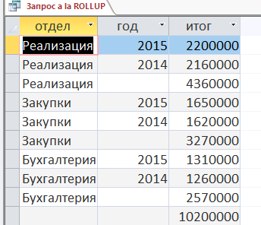
Получение расширенных итогов с помощью ROLLUP
Оператор ROLLUP используется для вычисления подытогов и общих итогов для столбцов, упомянутых в предложении GROUP BY ROLLUP.
SELECT
COALESCE (отдел, "Все отделы") AS отдел,
COALESCE (год, "все годы") AS год, SUM(сумма) AS итог
FROM ДеталТабл
GROUP BY ROLLUP(отдел, год);
все годы
В строках подытогов и итогов ROLLUP вернёт NULL вместо имен отделов или лет. Чтобы избежать этого, используем функцию COALESCE, которая заменит NULL текстом "Все отделы" или "все годы".
все годы
все годы
Все отделы
все годы
Нет подытогов по годам за все отделы, потому что сначала суммирование по отделам и годам, затем отделам за все годы, а потом вычисляется общий итог.

Slide 5
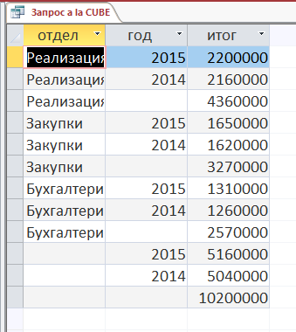
Получение подытогов и итогов с помощью CUBE
Оператор CUBE производит результаты посредством генерации всех комбинаций полей, указанных в предложении GROUP BY CUBE.
SELECT COALESCE (отдел, "Все отделы") AS отдел,
COALESCE (год, "все годы") AS год, SUM(сумма) AS итог
FROM ДеталТабл
GROUP BY CUBE(отдел, год);
все годы
В строках подытогов и итогов CUBE вернёт NULL вместо имен отделов или лет. Чтобы избежать этого, используем функцию COALESCE, которая заменит NULL текстом "Все отделы" или "все годы".
все годы
все годы
Все отделы
Все отделы
Все отделы
Все отделы
Все отделы
все годы
Все отделы

Slide 6
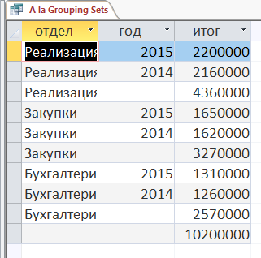
Получение подытогов и итогов с помощью GROUPING SETS
Более общий и значительно более мощный оператор GROUPING SETS (стандарт ANSI SQL 2006) позволяет явно указать, какие агрегаты нужно вычислить.
SELECT COALESCE (отдел, "Все отделы") AS отдел,
COALESCE (год, "все годы") AS год, SUM(сумма) AS итог
FROM ДеталТабл
GROUP BY GROUPING SETS ((отдел, год),(год), ());
все годы
все годы
Этот запрос явно указывает выполнить агрегирование сумм по отделам и годам, вычислить агрегаты по годам и общий итог по всем отделам и по всем годам.
все годы
Все отделы
все годы

Slide 7
Рекомендации для применения способов агрегирования
Не интересуют подытоги и общие итоги – обычное агрегирование GROUP BY
Нужна свёртка данных по иерархическому разрезу (например: страна – регион – город) – агрегирование ROLLUP
Нужны только определённые подытоги и, возможно, общий итог – агрегирование GROUPING SETS
Необходимы все подытоги и общий итог – агрегирование CUBE
Нет таких возможностей (MS Access, MySQL только ROLLUP) применяй обычное агрегирование GROUP BY по уровням и UNION для их объединения.

Slide 8
Перекрёстные таблицы
Компактные, легко обозримые представления расширенных итогов как результатов анализа данных (сводные таблицы, Cross table, Pivot table).
Один или несколько разрезов
разворачиваются по столбцам. Нужен разворот значений столбцов в строки.
Расширенная итоговая таблица
Отдел | год | итог
Бухгалтерия | 2014 | Итог1
Бухгалтерия | 2015 | Итог2
Бухгалтерия | все годы | Подытог1
Закупки | 2014 | Итог3
Закупки | 2015 | Итог4
Закупки | все годы | Подытог2
Реализация | 2014 | Итог5
Реализация | 2015 | Итог6
Реализация | все годы | Подытог3
Все отделы | 2014 | Подытог4
Все отделы | 2015 | Подытог5
Все отделы | все годы | ОбщИтог
Перекрёстная таблица
Отдел | год
 | 2014 | 2015 | Все годы
Бухгалтерия | Итог1 | Итог2 | Подытог1
Закупки | Итог3 | Итог4 | Подытог2
Реализация | Итог5 | Итог6 | Подытог3
Все отделы | Подытог4 | Подытог5 | ОбщИтог

Slide 9
Почему не устраивают результаты обычного агрегирования GROUP BY?
Таблица детальных данных (ДеталТабл)
Сотр_ID | ФИО | отдел | год | сумма
Обычное агрегирование
Получили «вертикальную» итоговую таблицу – не компактный, трудно обозримый результат.
Хотелось бы получить компактную перекрёстную таблицу.
Однако перекрёстная таблица противоречит реляционной идее и требует дополнительных усилий.
Отдел | год | итог
Бухгалтерия | 2014 | Итог1
Бухгалтерия | 2015 | Итог2
Закупки | 2014 | Итог3
Закупки | 2015 | Итог4
Реализация | 2014 | Итог5
Реализация | 2015 | Итог6
SELECT отдел, год, SUM(сумма) AS итог
FROM ДеталТабл
GROUP BY отдел, год;

Slide 10
2 основных способа получить перекрёстную таблицу
Таблица детальных данных
Сотр_ID | ФИО | отдел | год | сумма
1. Использовать условное агрегирование значений для обычных или расширенных итогов
Итоговая таблица
Перекрёстная таблица
Отдел | год | итог
Бухгалтерия | 2014 | Итог1
Бухгалтерия | 2015 | Итог2
Закупки | 2014 | Итог3
Закупки | 2015 | Итог4
Реализация | 2014 | Итог5
Реализация | 2015 | Итог6
отдел | год
 | 2014 | 2015
Бухгалтерия | Итог1 | Итог2
Закупки | Итог3 | Итог4
Реализация | Итог5 | Итог6
2. Развернуть результаты обычного или расширенного агрегирования

Slide 11
Строим перекрёстную таблицу с помощью условного агрегирования
ДеталТабл
Сотр_ID | ФИО | отдел | год | сумма
CASE+GROUP BY
Используем условное суммирование с помощью стандартного условного оператора CASE:
case when условие then выражение1
else выражение2
end
отдел | год
 | 2014 | 2015
Бухгалтерия | Итог1 | Итог2
Закупки | Итог3 | Итог4
Реализация | Итог5 | Итог6
SELECT отдел, SUM(case when год=2014 then сумма end) AS [2014],
SUM(case when год=2015 then сумма end) AS [2015]
FROM ДеталТабл GROUP BY отдел;
Вместо CASE используем IIF() в MS Access и MS SQL Server

Slide 12

Перекрёстная таблица в MS Access с помощью условного агрегирования
SELECT отдел, -SUM(сумма*(год=2014)) AS [2014],
-SUM(сумма*(год=2015)) AS [2015]
FROM ДеталТабл GROUP BY отдел;

Slide 13
Как получить столбец подытогов в перекрёстной таблице?
Таблица детальных данных (ДеталТабл)
Сотр_ID | ФИО | отдел | год | сумма
Отдел | год
 | 2014 | 2015 | Все годы
Бухгалтерия | Итог1 | Итог2 | Подытог1
Закупки | Итог3 | Итог4 | Подытог2
Реализация | Итог5 | Итог6 | Подытог3
Просто добавим к основному запросу агрегирование сумм по отделам за все годы.
SELECT отдел, SUM(Case when год=2014 then сумма end) AS [2014],
SUM(Case when год=2015 then сумма end) AS [2015],
SUM(сумма) AS [Все годы]
FROM ДеталТабл GROUP BY отдел;

Slide 14
Перекрёстная таблица в MS Access со столбцом подытогов
SELECT отдел, -SUM(сумма*(год=2014)) AS [2014],
-SUM(сумма*(год=2015)) AS [2015],
SUM (сумма) AS [Все годы]
FROM ДеталТабл GROUP BY отдел;

Slide 15
Как получить строку подытогов в перекрёстной таблице?
Таблица детальных данных (ДеталТабл)
С помощью оператора UNION
добавим к основному запросу получение итоговой строки
Сотр_ID | ФИО | отдел | год | сумма
SELECT отдел, SUM(Case when год=2014 then сумма end)
AS [2014],
SUM(Case when год=2015 then сумма end)
AS [2015],
SUM(сумма) AS [Все годы]
FROM ДеталТабл GROUP BY отдел
UNION
SELECT NULL, SUM(Case when год=2014 then сумма end),
SUM(Case when год=2015 then сумма end),
SUM(сумма) FROM ДеталТабл;
Отдел | год
 | 2014 | 2015 | Все годы
Бухгалтерия | Итог1 | Итог2 | Подытог1
Закупки | Итог3 | Итог4 | Подытог2
Реализация | Итог5 | Итог6 | Подытог3
 | Подытог4 | Подытог5 | ОбщИтог

Slide 16
Перекрёстная таблица в MS Access с расширенными итогами
SELECT отдел, -SUM(сумма*(год=2014)) AS [2014],
-SUM(сумма*(год=2015)) AS [2015],
SUM (сумма) AS [Все годы]
FROM ДеталТабл GROUP BY отдел
UNION
SELECT NULL, -SUM(сумма*(год=2014)),
-SUM(сумма*(год=2015)),
SUM (сумма)
FROM ДеталТабл;

Slide 17
Перекрёстные таблицы с ROLLUP
SELECT Coalesce (отдел, “Все отделы”) AS отдел
SUM(Case when год=2014 then сумма end) AS [2014],
SUM(Case when год=2015 then сумма end) AS [2015],
SUM(сумма) AS [Все годы]
FROM ДеталТабл
GROUP BY ROLLUP отдел
Надо отметить, что для данного примера применение ROLLUP даёт такие же результаты как CUBE и GROUPING SETS.
Отдел | год
 | 2014 | 2015 | Все годы
Бухгалтерия | Итог1 | Итог2 | Подытог1
Закупки | Итог3 | Итог4 | Подытог2
Реализация | Итог5 | Итог6 | Подытог3
Все отделы | Подытог4 | Подытог5 | ОбщИтог

Slide 18
Создание перекрёстных таблиц в MS SQL Server
SELECT отдел, [2014] AS [г2014], [2015] AS [г2015]
FROM
(SELECT [сотрудник_id], [отдел], [год], [сумма]
FROM [ДеталТабл]) AS T
PIVOT(
SUM(T.[сумма]) FOR T.[год] IN ([2014], [2015])
GROUP BY [отдел]
) AS P
отдел | год
 | г2014 | г2015
Бухгалтерия | Итог1 | Итог4
Закупки | Итог2 | Итог5
Реализация | Итог3 | Итог6

Slide 19
Создание перекрёстных запросов в MS Access
TRANSFORM Sum(ДеталТабл.Сумма) AS [Sum-Сумма]
SELECT ДеталТабл.Отдел
FROM ДеталТабл
GROUP BY ДеталТабл.Отдел
PIVOT ДеталТабл.Год;
отдел | год
 | 2014 | 2015
Бухгалтерия | Итог1 | Итог4
Закупки | Итог2 | Итог5
Реализация | Итог3 | Итог6

Slide 20
Выводы по формированию перекрёстных таблиц
Разворот данных одного разреза по столбцам не вызывает особых трудностей
Сложнее разворот при гнездовании уровней нескольких разрезов как по столбцам, так и по строкам
Дополнительные трудности возникают при наличии подытогов
Запрос на разворот зависит от размеров разрезов, в общем случае не может быть заготовлен заранее
Имеются в MS SQL Server, MS Access, Oracle сходные, но нестандартные возможности для разворота данных PIVOT, TRANSFORM – PIVOT, MODEL
Как правило, разворот данных осуществляет механизм OLAP, не редко в оперативной памяти.

Slide 21
Выводы по формированию перекрёстных таблиц
Разворот данных одного разреза по столбцам не вызывает особых трудностей
Сложнее разворот при гнездовании уровней нескольких разрезов как по столбцам, так и по строкам
Дополнительные трудности возникают при наличии подытогов
Запрос на разворот зависит от размеров разрезов, в общем случае не может быть заготовлен заранее
Разворот данных осуществляет механизм OLAP, не редко в оперативной памяти.
Имеются нестандартные возможности для разворота данных PIVOT в MS SQL Server, TRANSFORM – PIVOT в MS Access, MODEL в Oracle

Slide 22
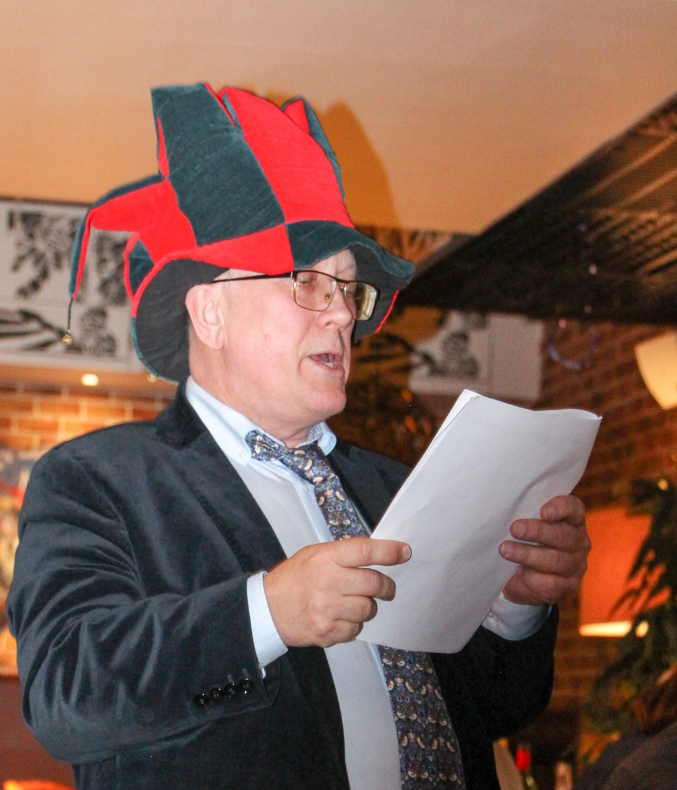
Терпения и удачи всем, кто связан с базами данных
Спасибо за внимание!
Валерий Иванович Артемьев
МГТУ имени H.Э. Баумана, кафедра ИУ-5
Банк России Департамент данных, проектов и процессов
Тел.: +7(495) 753-96-25
e-mail: viart@bmstu.ru

